Slide 1


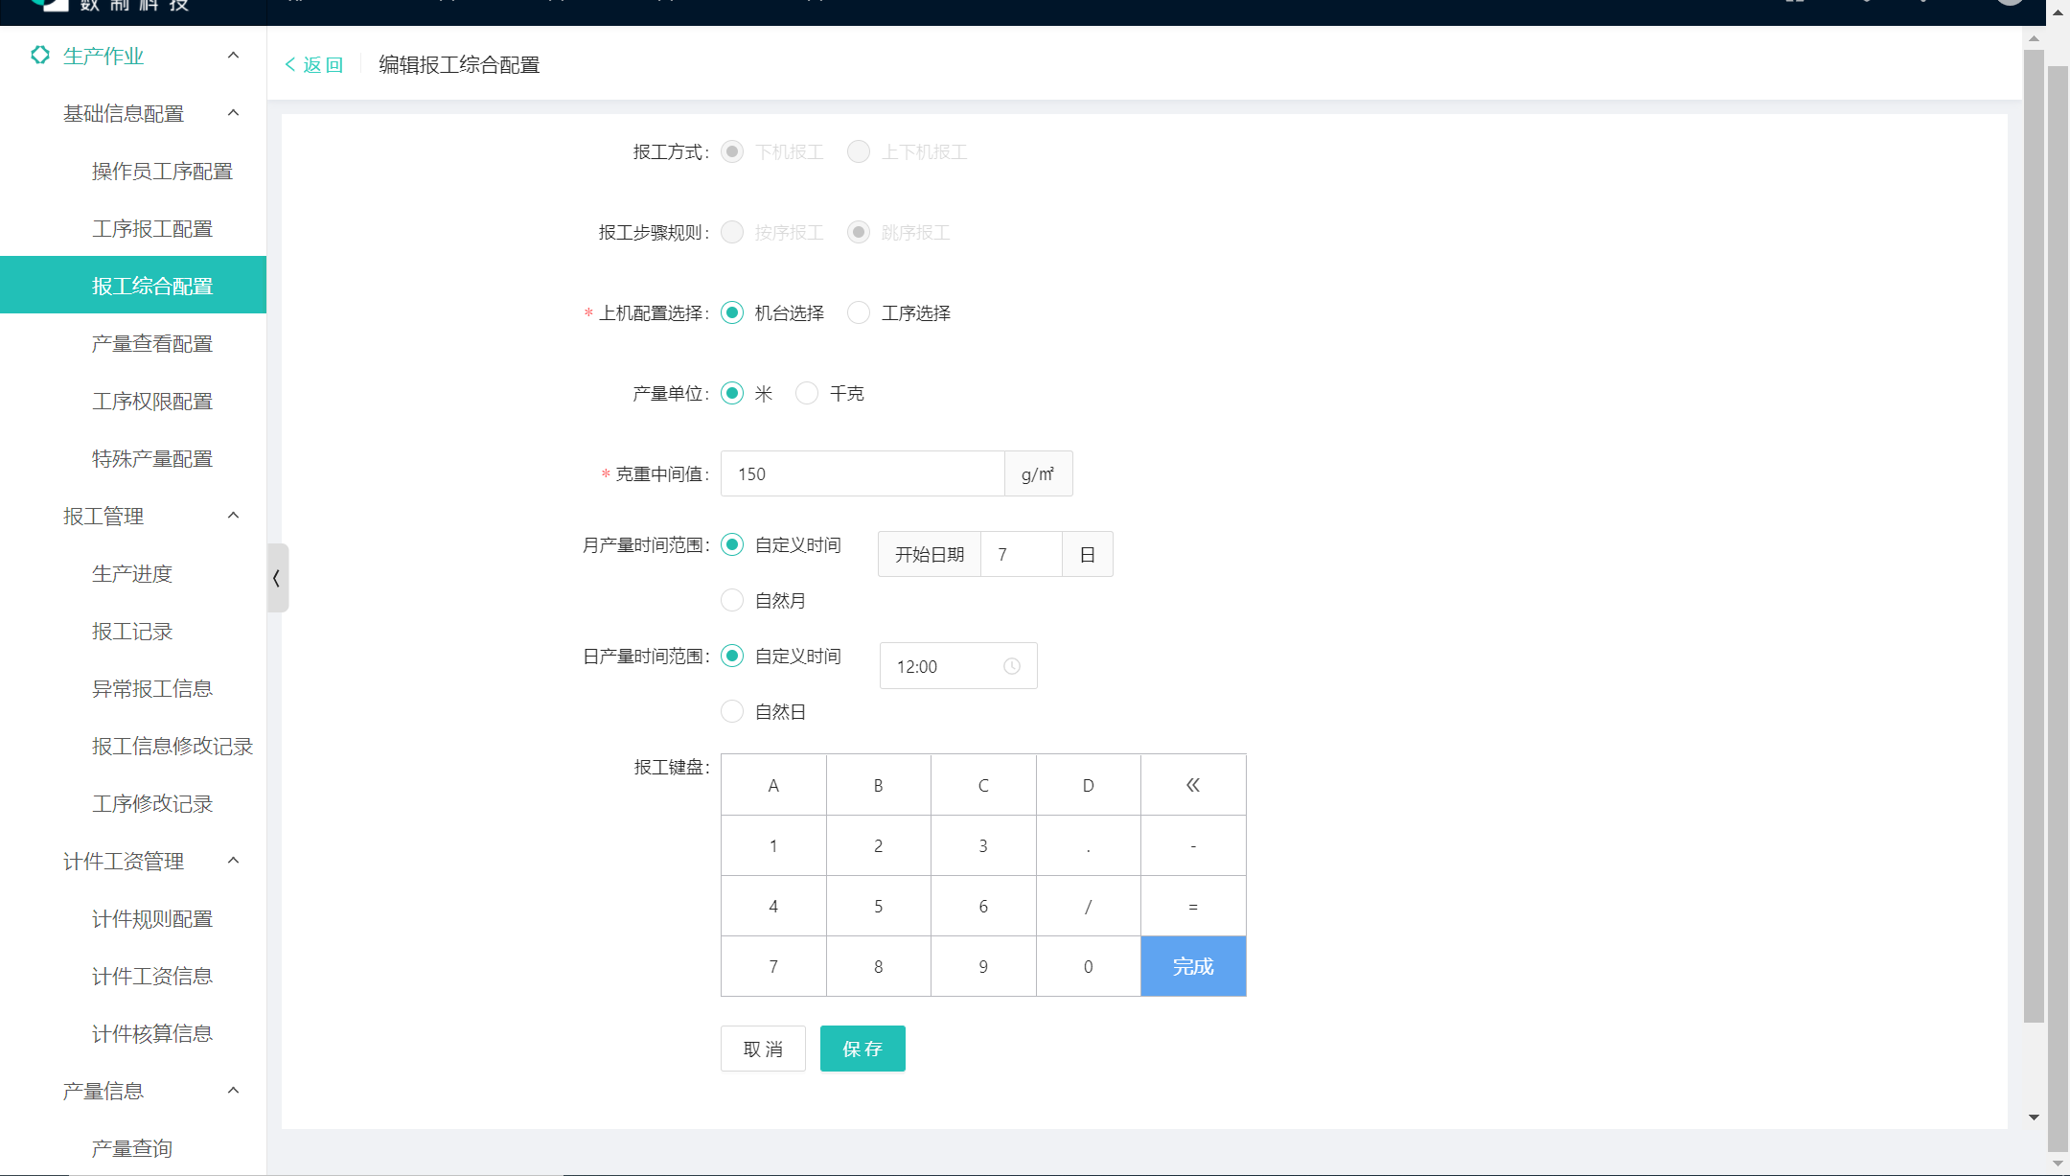
白鹭协同操作指南
定型机工序的产量信息显示薄、厚布数据
报工综合配置中配置克重中间值，系统初始默认值为150。根据客户厂内区分薄厚布的标准自定义配置。

Slide 2
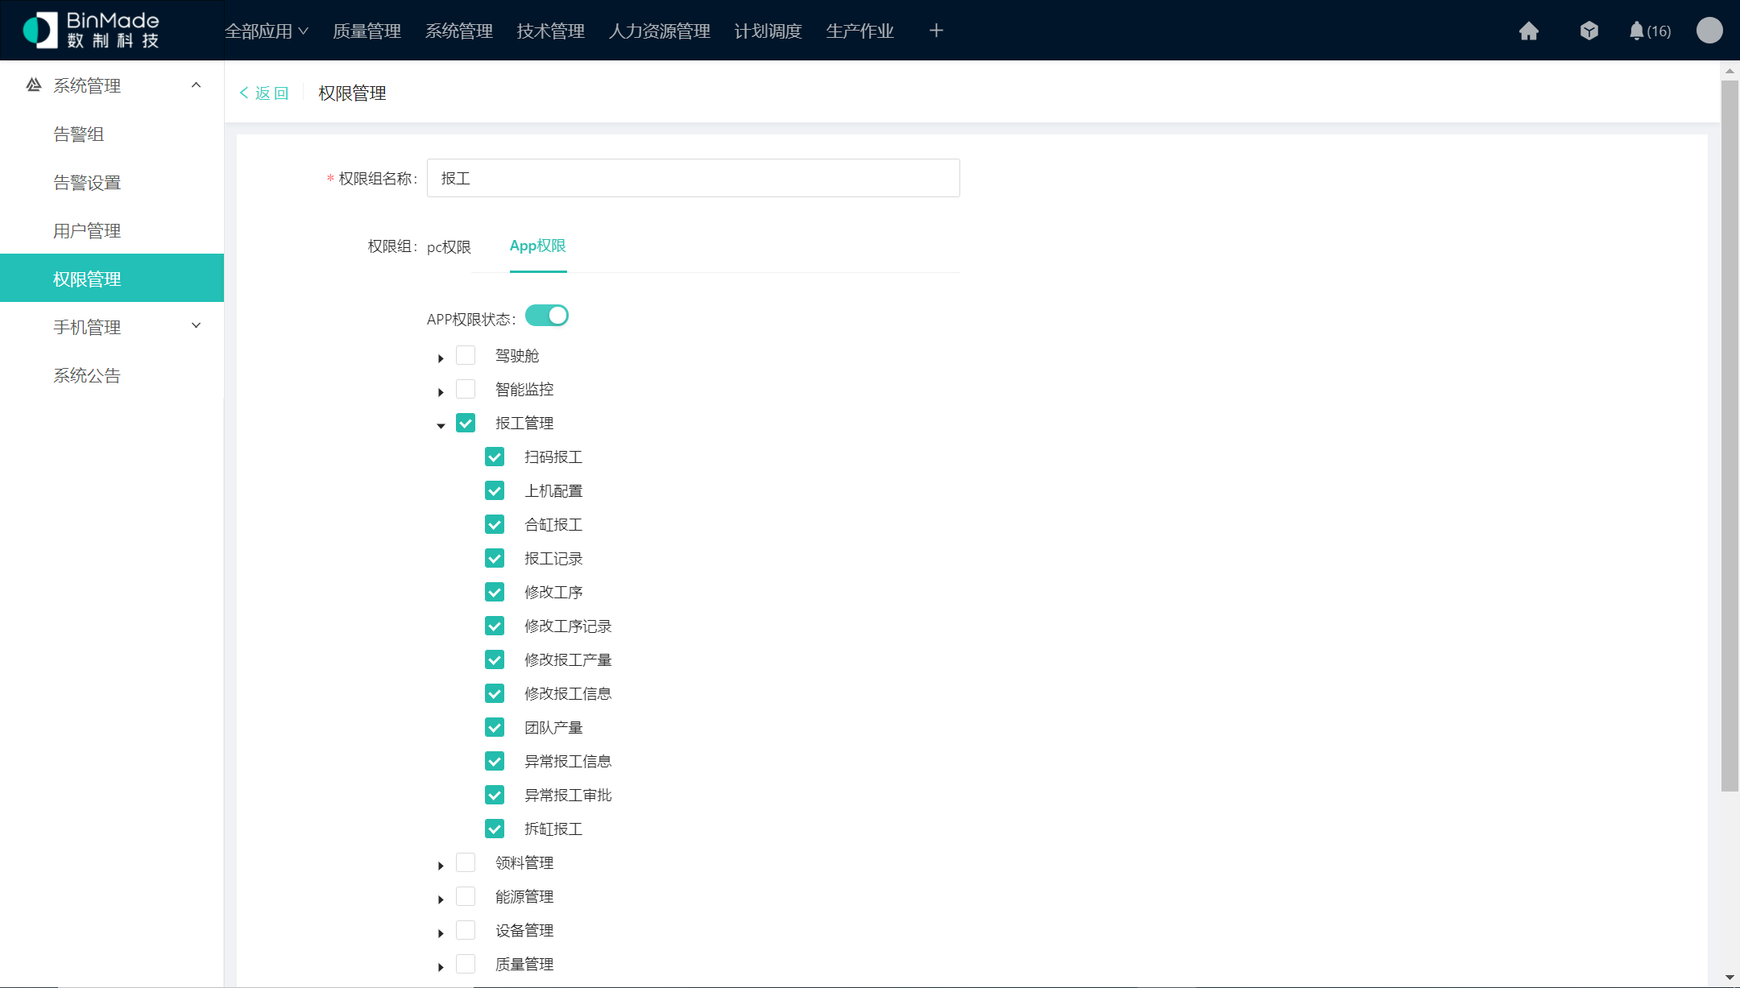
白鹭协同操作指南
拆杠报工
系统管理-权限管理，给报工的工人（机缸类）配置【拆杠报工】权限

Slide 3
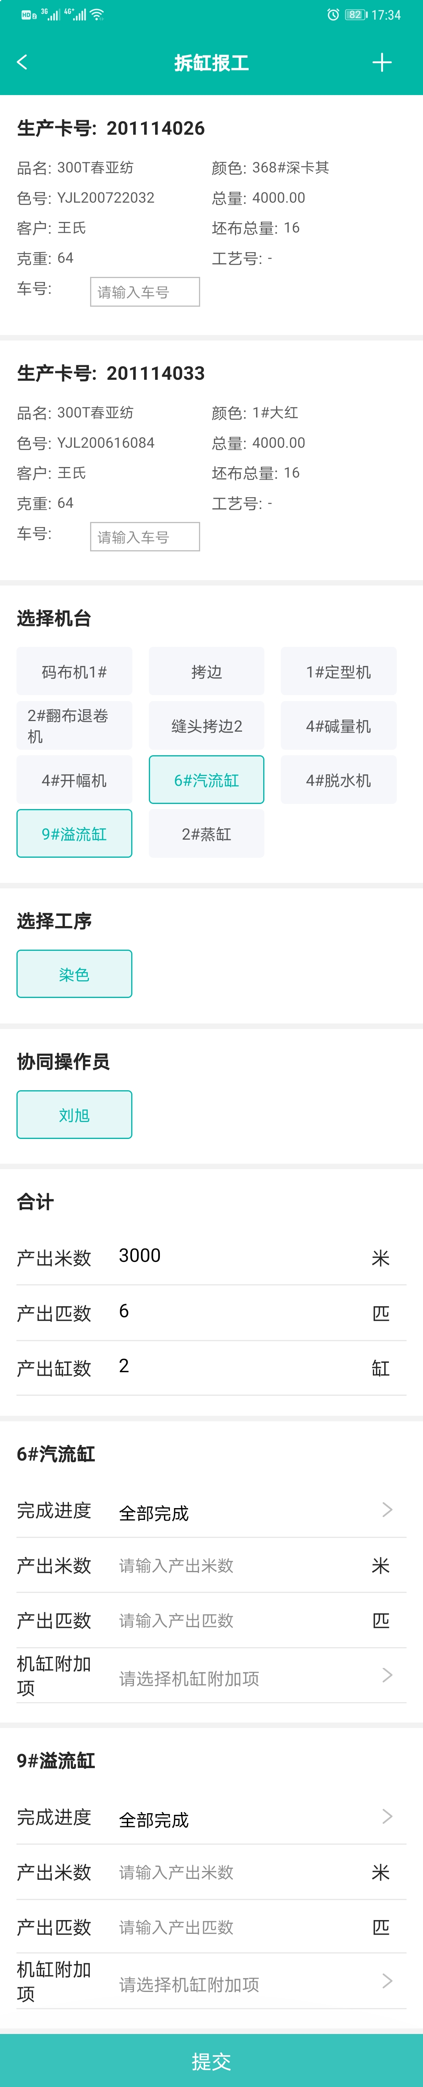
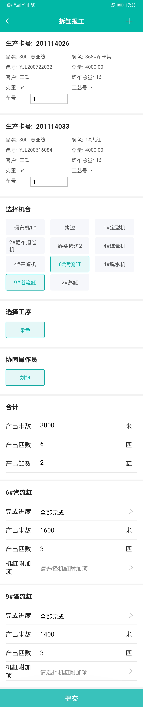
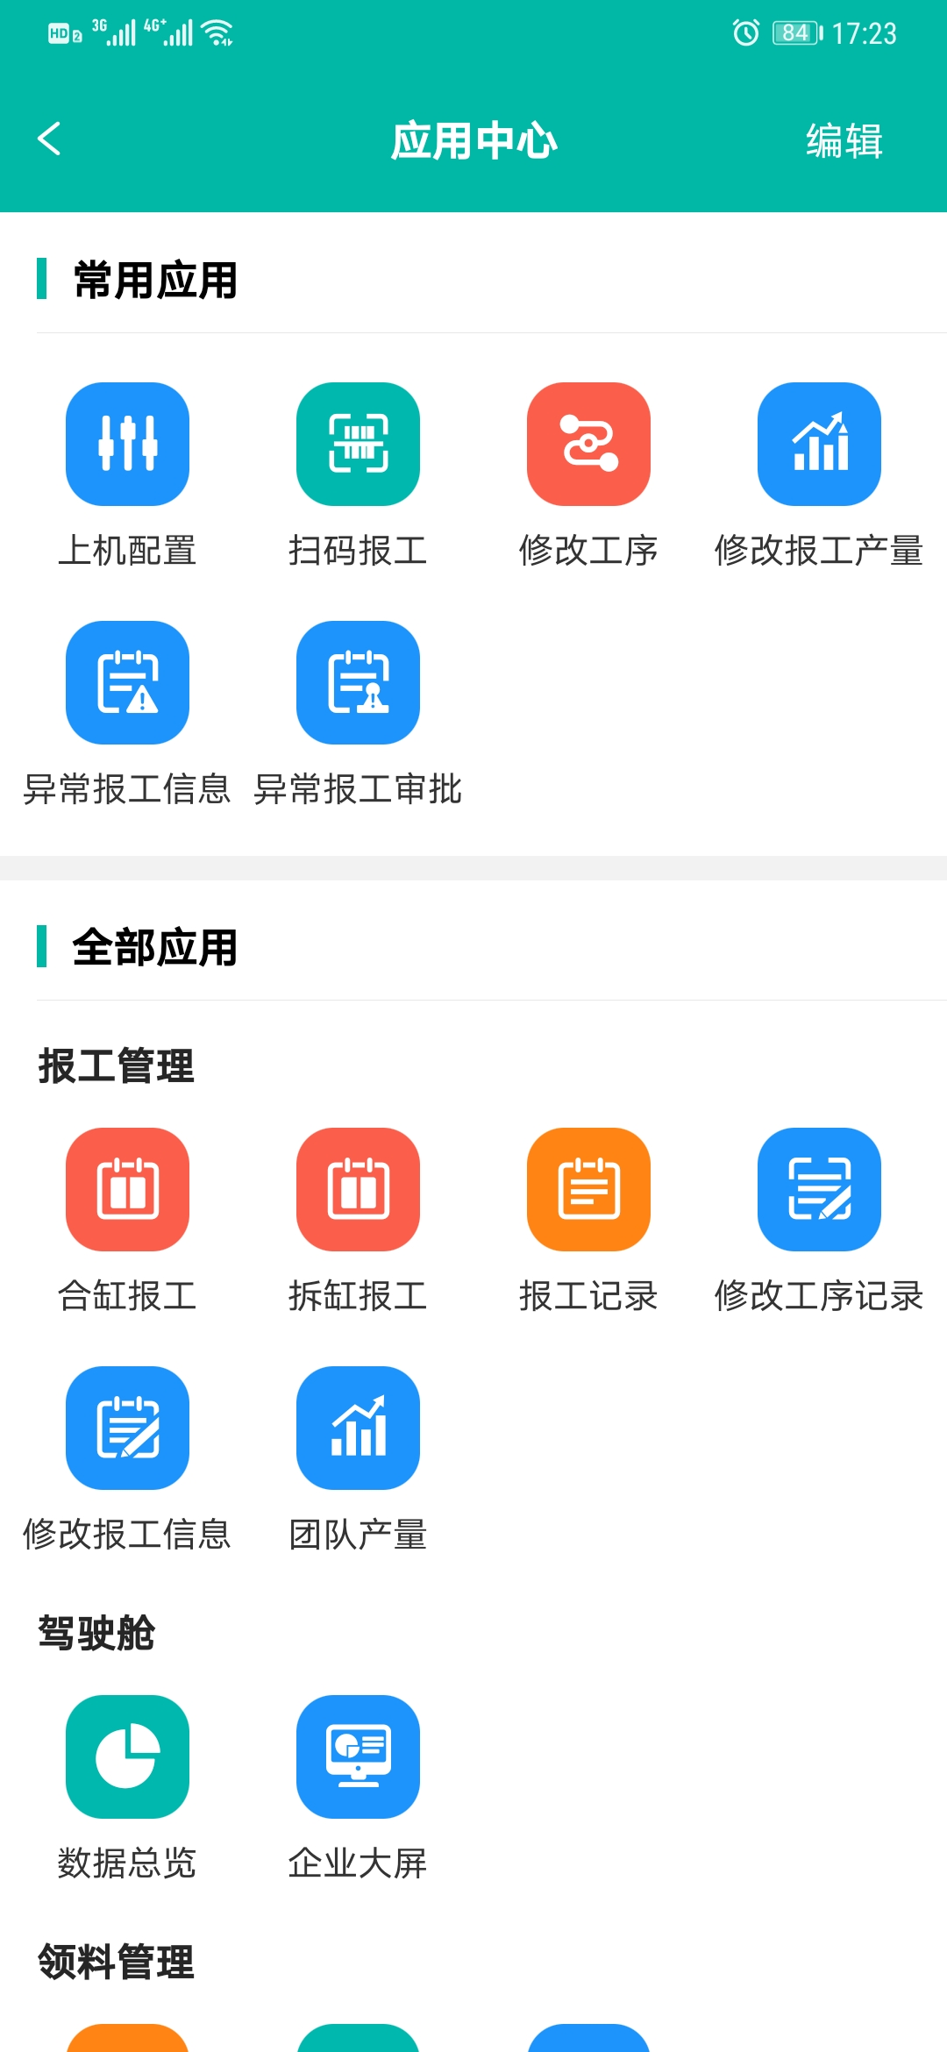

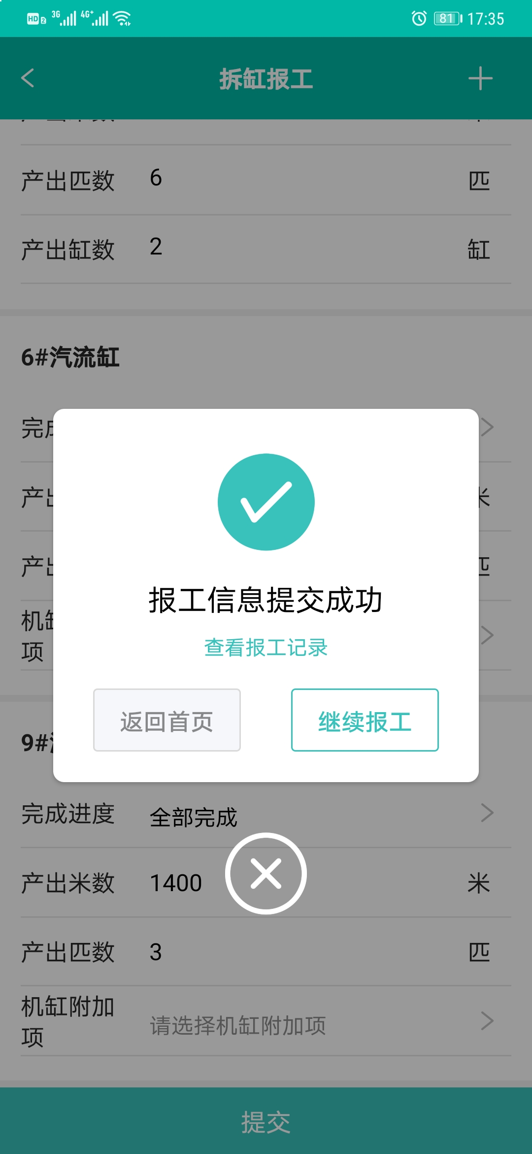
白鹭协同操作指南
点击新增要拆杠的卡
拆杠报工（一）
填入卡所在的车号
填写每个机缸的产量，要求各机缸产量总和等于产量合计

Slide 4
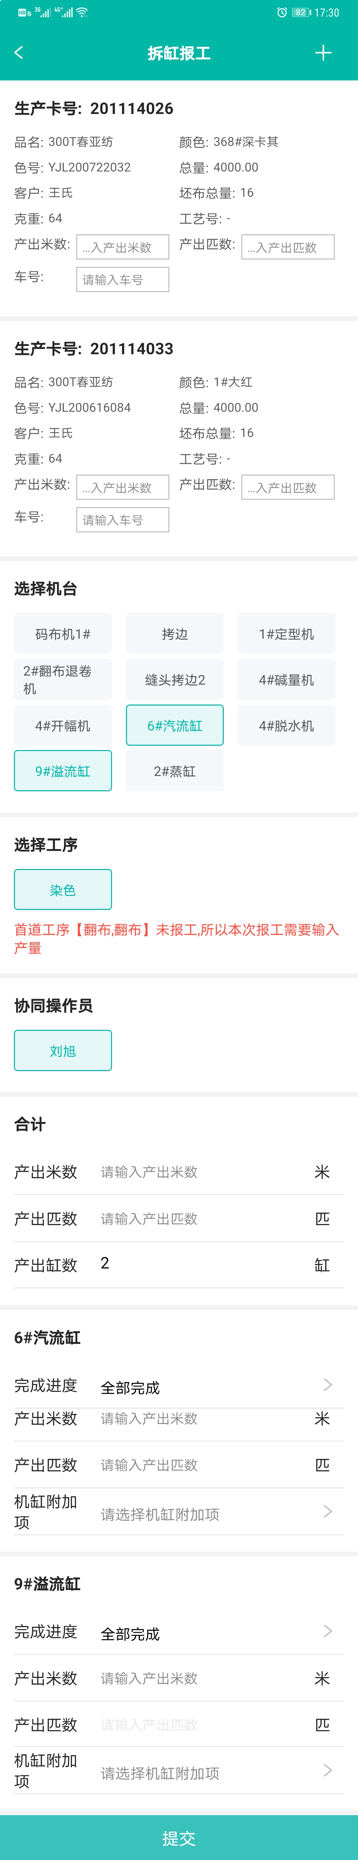
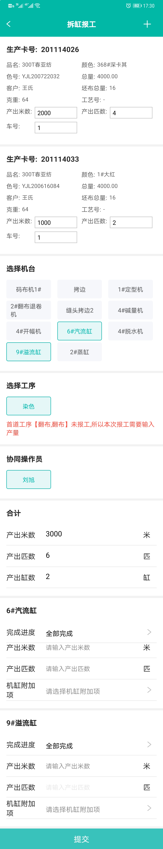
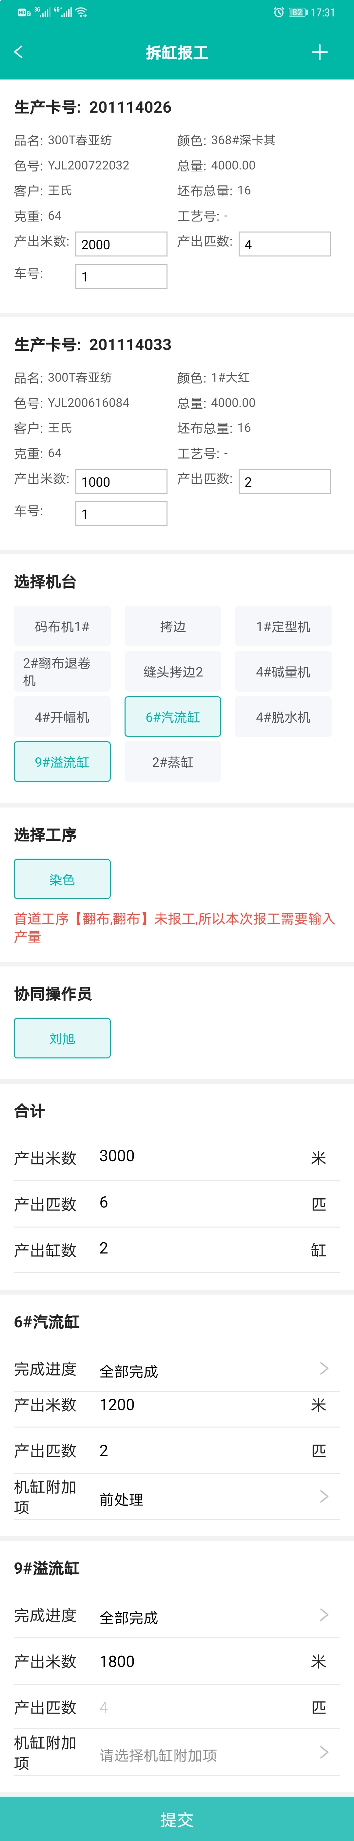
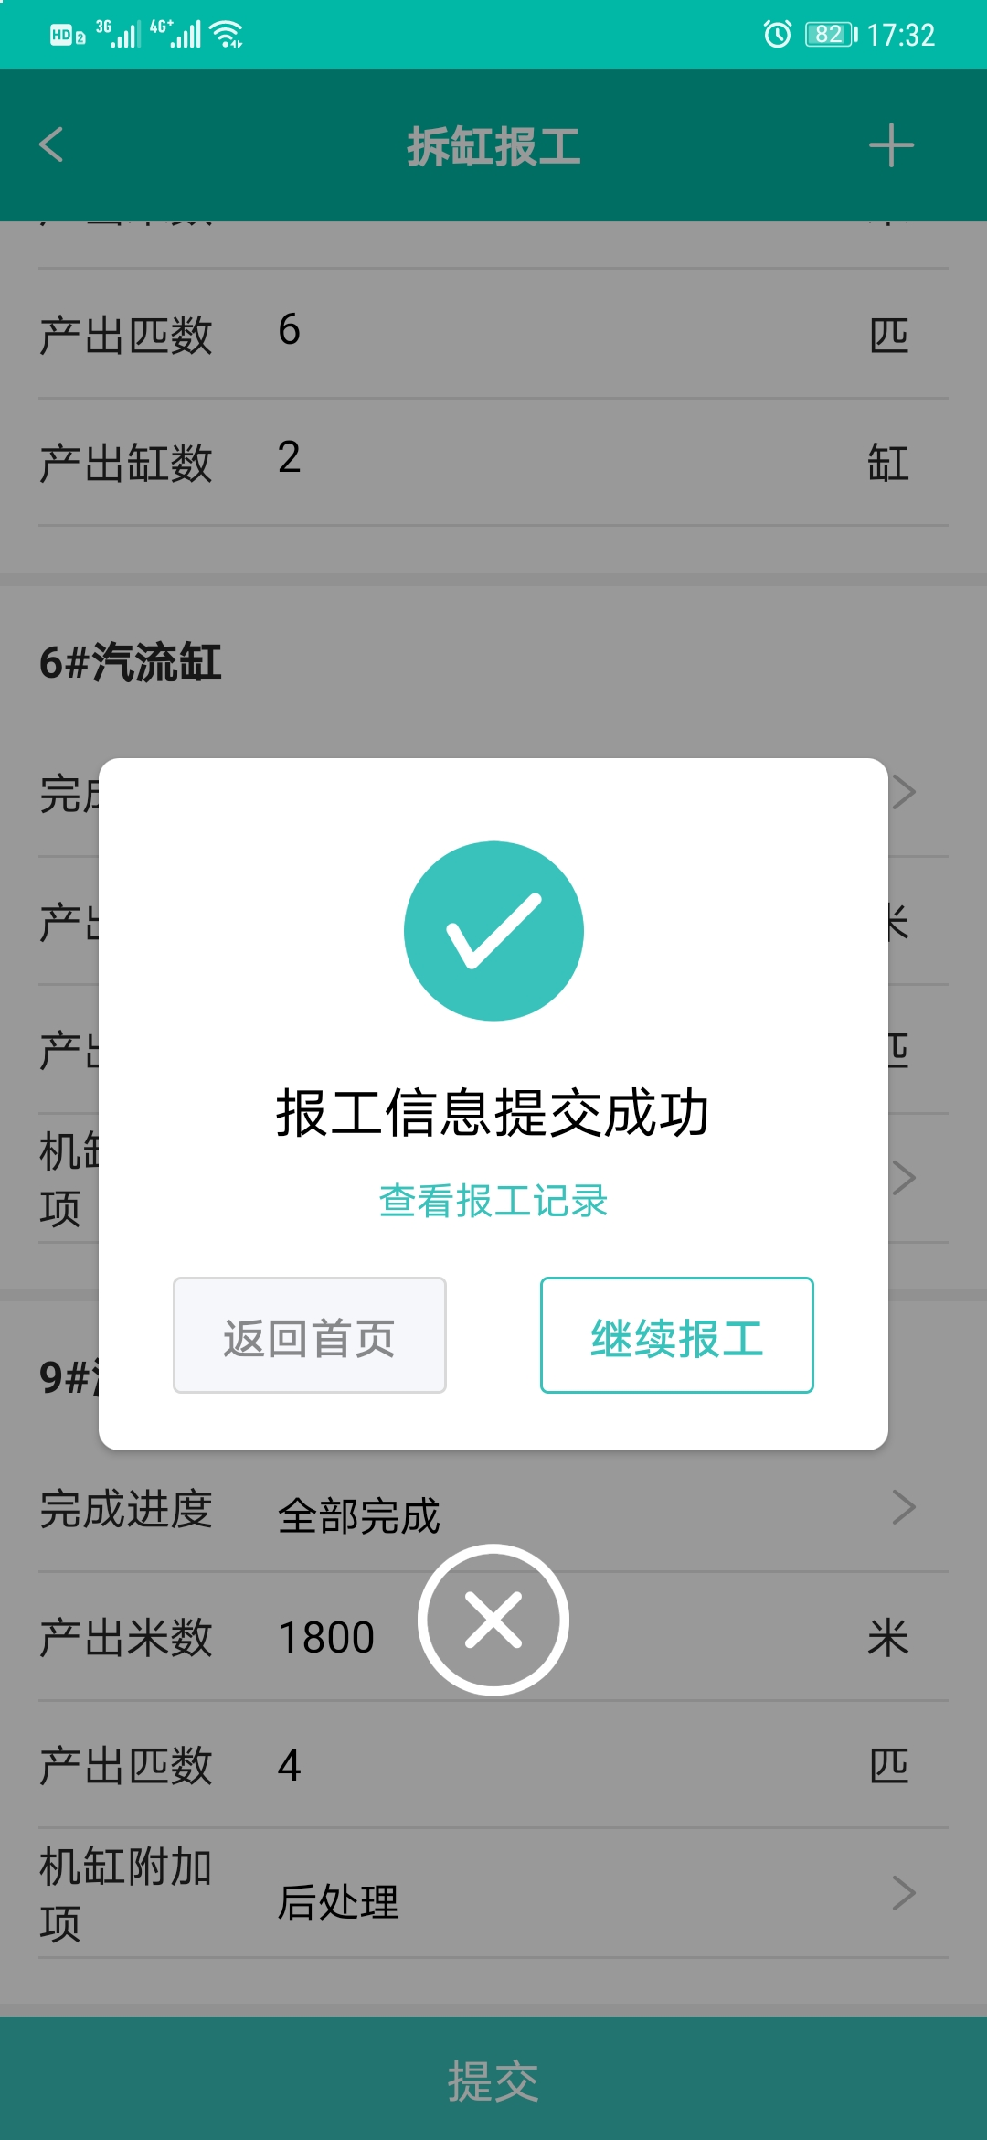
白鹭协同操作指南
拆杠报工（二）
生产卡均无产量，需要分别填入
输入后显示产量合计

Slide 5
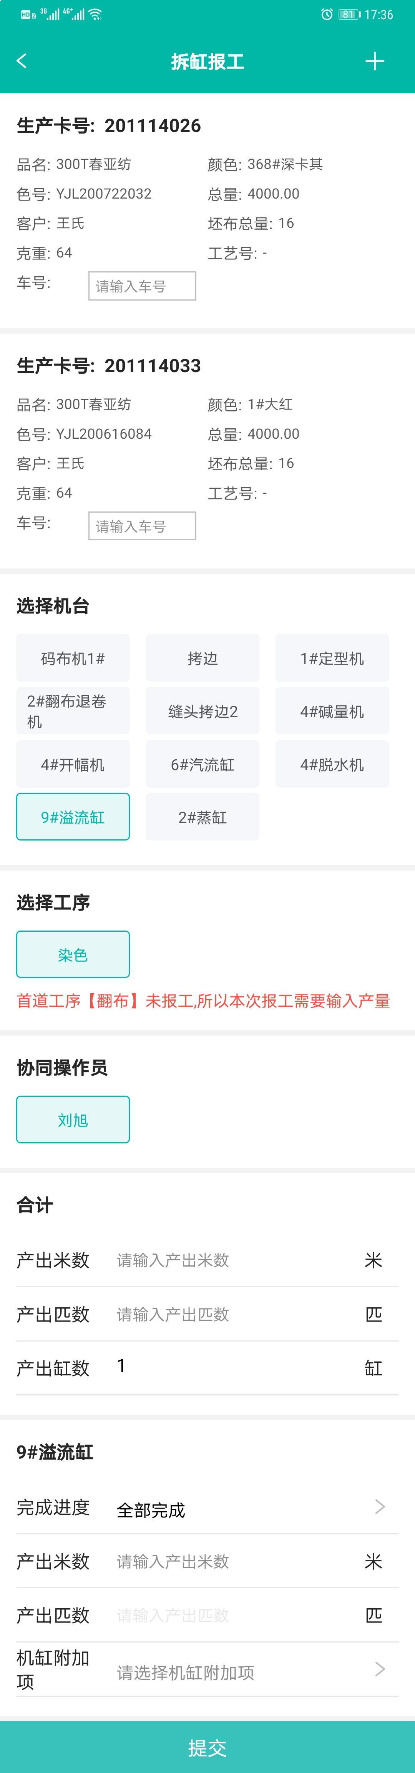
白鹭协同操作指南
拆杠报工（三）
对于要拆杠的生产卡中，有的卡有产量，有的卡无产量的情况，系统暂不支持，需补报工

